Slide 1



北京建筑大学第十八届大学生节能减排社会实践与科技竞赛
宽温域超高分辨率三维
红外成像测试装置
团队成员：李一晨 张瀚文 张驰
陈天树 宋安旭
Notes:
尊敬的各位评委老师，大家好！我是答辩人陈天树 / 李一晨。今天为大家介绍我们团队的参赛作品 ——宽吻温域超高分辨率三维红外成像测试装置，核心聚焦相变材料研究中的实验设备痛点，打造了一套集观测、控温、操作于一体的综合解决方案。我将从5个方面进行介绍。【切到ppt2】

Slide 2
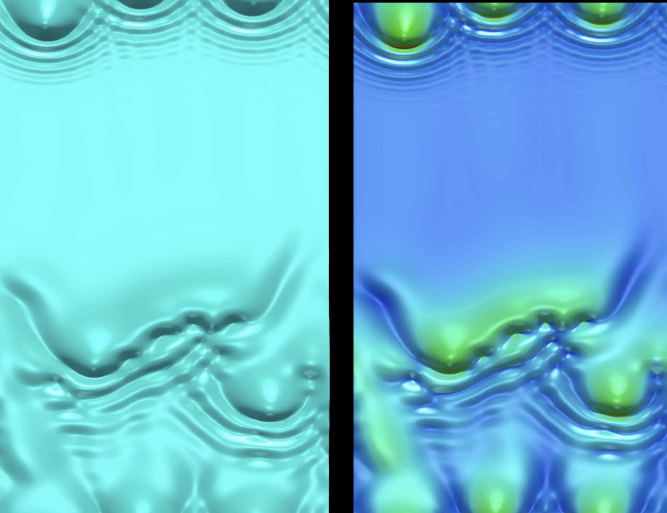
01. 研发背景与意义
02. 作品设计方案
03. 预计应用前景
04. 创新特色
05. 发展方向与进展
目录
CONTENTS
01
02
03
04
05
Notes:
分别是 研究背景与意义 作品设计方案 预计应用前景 创新特色和发展方向与进展。首先，我们来看研发背景与意义【ppt切到3】。

Slide 3
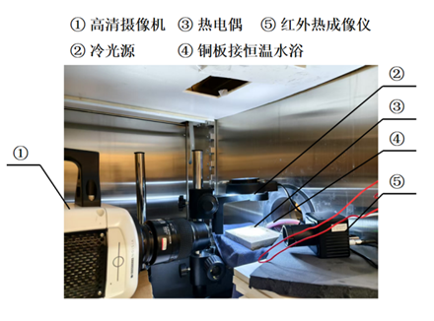




研发背景与意义
传统测试装置的痛点
单一角度拍摄：无法完成全方位观测与微观热场测量，难以深入剖析相变机理。
零散设备交叉使用：极易破坏恒温恒湿环境，导致温度滞后与偏差。
环境破坏：调整样品必须打开箱门，破坏内部环境，实验可重复性差。
样品区保温不足：缺少有效保温与实时控温设计，放大实验结果偏差。
相变材料研究现状
国内外学者着力开发中低温相变材料，但多依赖宏观实验。
缺乏对微观尺度相变动态过程的精准捕捉，制约机理探究。
传统实验设备相对固定 难以精细化操作
Notes:
本页主要介绍研发背景与意义。首先，从国家战略层面来看，高效节能与绿色发展是当前的重要需求，相变材料作为一种高效的热管理材料，在这一领域具有巨大的应用潜力。
目前国内外学者都在着力开发中低温相变材料，但相关研究大多停留在宏观实验层面，缺乏对微观尺度相变动态过程的精准捕捉，这直接制约了相变机理的深入研究。而传统的测试装置还存在诸多不足：单一角度拍摄无法实现全方位观测，零散设备交叉使用极易破坏恒温恒湿环境，调整样品必须开箱导致实验可重复性差，样品区保温不足还会进一步放大实验结果总体误差。【ppt切到4】：

Slide 4

研发背景与意义
项目核心价值分析
技术价值
节能价值
应用价值
宽温域、超高分辨率、三维的红外成像
观测微液滴气液界面，为蓄冷材料研发、空调蓄冷技术优化搭建平台
面向高校、航空航天院所、风电及储能企业研发中心。
Notes:
下面来说项目核心价值，采用宽温域、超高分辨率、三维的红外成像突破观测与调控的行业瓶颈。观测微液滴气液界面，为蓄冷材料研发、空调蓄冷技术优化搭建平台。面向高校、航空航天院所、风电及储能企业研发中心都有很大应用价值。【ppt切到5】

Slide 5
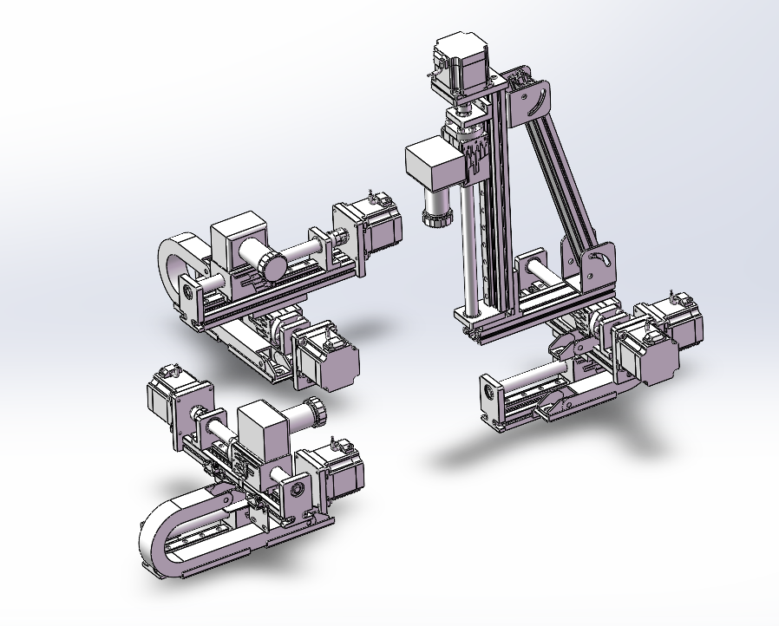
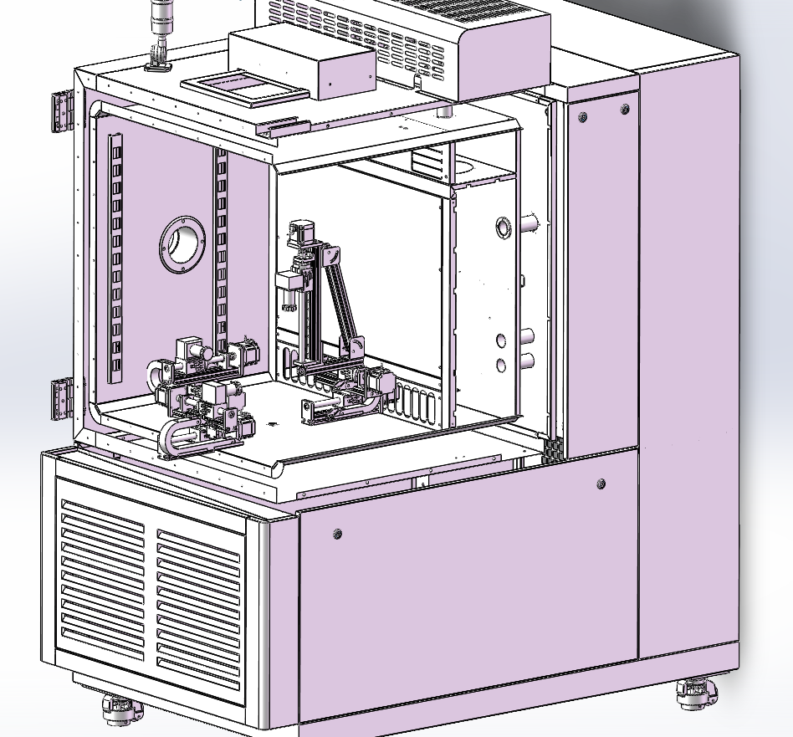


作品设计方案
整体结构布局
箱体采用上下分区设计。下方为集中进行实验环境调节处理区域，上方为测试区域
一体化设计理念
将成像观测、舱体环境控制、实验台处理三大模块有机整合集成控制。
系统整体结构示意图
Notes:
针对行业痛点，我们秉持一体化设计理念，将成像观测、舱体环境控制、实验台处理三大核心模块有机整合，左侧展示的是系统整体结构示意图，直观呈现了各模块的连接关系与空间布局。
系统箱体采用上下分区布局，下方集中放置控制与处理模块，上方为实验测试舱体并集成成像观测模块的实验区域，既能实现设备的集中管理，又能完成三轴采集和全方位成像，让系统兼具专业性与实用性。
一体化设计理念实现了流体输送、角度调节与数据采集的统一控制，提升了装置的稳定性和操作便捷性。 装置三大核心模块各有专属亮点，首先是成像观测模块。【ppt切到6】

Slide 6


核心模块：成像观测模块
三轴协同观测
利用在XYZ动态微观成像系统，对样品进行全过程观测，借助遥感技术还原测试过程的完整温度场图像。
灵活性
三维导轨实时定位，精度达0.02mm；观测设备可根据具体测试需求进行替换或升级优化。
KEY FEATURES：全方位扫描 · 微观热场测量 · 设备灵活适配
图：成像观测模块示意图
Notes:
本页重点介绍核心模块——成像观测模块。
该模块的核心优势在于实现了“三轴协同观测”，利用在XYZ动态微观成像系统，对样品进行全过程观测，借助遥感技术还原测试过程的完整温度场图像。
同时，模块具备极高的“灵活性”，通过灵活的调节机构和高精度的位置组件，观测设备可根据具体测试需求进行替换或升级优化，能够适应不同实验场景下的观测需求，其次是舱体环境控制模块，【ppt切到7】

Slide 7
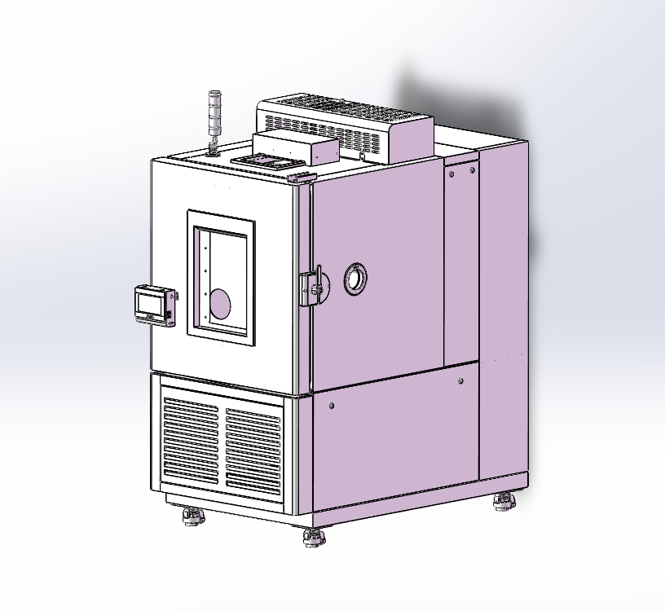
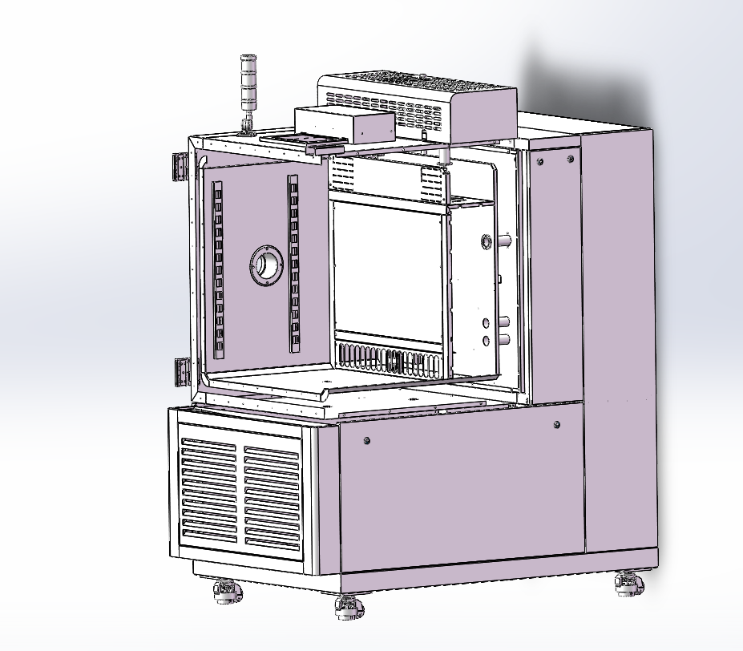
核心模块：舱体环境控制模块
空气处理模块
出风口
负责对进入舱体的空气进行过滤、除湿和温度调节，确保舱内空气质量符合人体健康标准。集成了高效HEPA过滤器和高精度温湿度传感器，实现实时监测与闭环控制。
空气循环模块
构建舱内空气微循环系统，通过优化风道设计，消除通风死角，保证舱内各区域温度场和速度场的均匀性。采用低噪音离心风机，在保证风量的同时降低运行噪音，提升舒适度。
回风口
核心价值：打造恒温恒湿、气流均匀的稳定实验环境，从根源上解决传统设备温度波动大的痛点
空气处理模块
Notes:
本页重点介绍舱体环境控制模块的两个核心组成部分。
左侧示意图展示了舱体环境控制模块的整体布局。
这一模块从根源上解决了传统设备温度波动大的痛点。它包含空气处理和空气循环两大子模块：空气处理模块对循环空气完成制冷、加热、过滤、除湿、加湿的全流程处理，确保舱内空气参数精准可控；【空气循环模块通过优化气流路径，搭配狭缝式送风口和圆孔均流板，让实验区域形成均匀稳定的流场，彻底消除气流死角与温度偏差，最终打造恒温恒湿、气流均匀的稳定实验环境。最后是实验台处理模块，【ppt切到8】

Slide 8
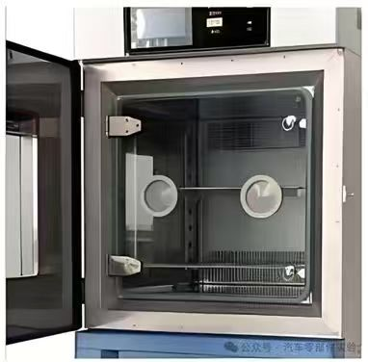
核心模块：实验台处理模块
● 精确控温与监测：外接低温恒温水浴槽，结合热电偶实时监测，形成闭环控制，确保样品温度稳定。
● 无接触实验设计：配备手套操作口和保温玻璃视窗，无需开箱即可调整样品，避免破坏环境，提升重复性。
● 辅助设计：内置缓冲底座有效减小三维位移模组与震动干扰 。
实验台结构示意图（手套操作口与视窗）
Notes:
本页重点介绍实验台处理模块的核心功能。
右侧的示意图展示了实验台的具体结构布局。
核心亮点在于高精度控温与无接触实验设计。模块外接低温恒温水浴槽，结合热电偶实时监测形成闭环控制，能确保样品温度的稳定精准；同时配备手套操作口和保温玻璃视窗，无需开箱即可调整样品，从根本上避免了实验环境的破坏，大幅提升实验可重复性。此外，模块内置缓冲底座有效减小震动干扰，进一步保障了实验操作的精准度。

Slide 9


核心模块：集成控制模块
参数初始化与配置
成像观测模块
测试系统调位
集成控制模块
环境控制模块
集成控制三大模块，测试环境要求严苛，协同调控可减少干扰增加实验准确性，目标可在计算机上操控测试的全过程并完成最终分析。（目前还处于软著的准备阶段）
数据采集实时监测
根据测试变化调整
实验台处理模块
完整成像
三大模块相互配合、无缝衔接，在计算机统一调度下实现高精度、高可靠性的实验闭环。
智能自动分析
Notes:
本页重点介绍集成控制模块的核心工作流程。集成控制模块作为整个系统的核心中枢，测试环境要求严苛，协同调控可减少干扰增加实验准确性，主要通过三个子模块的协同工作来实现功能：首先是参数初始化阶段，完成系统的基础配置；随后进行测试系统调位，接着数据采集模块实时监测并传输传感数据，系统可根据测试变化随时调整，最终完成完整成像，后续进一步突进智能化分析功能，形成完整的闭环控制，确保系统稳定运行。目前相关软著正处于准备阶段。同时我们还做了产品拓展性构思，【ppt切到10】

Slide 10
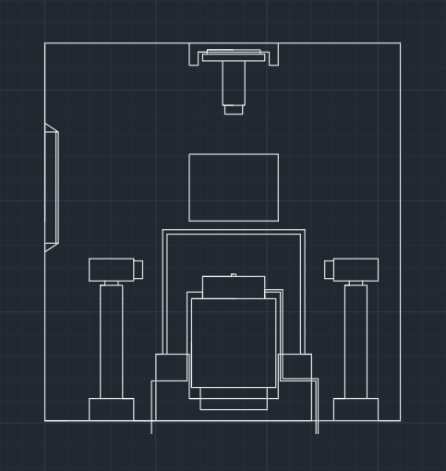
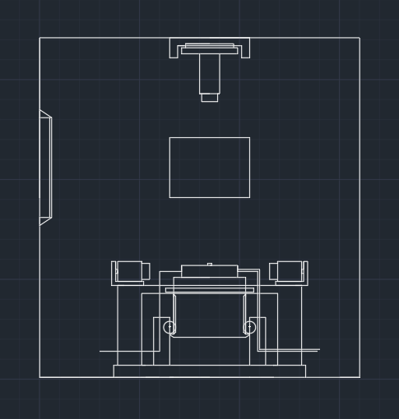
产品拓展性构思
气压调控观测
“CT式”螺旋扫描观测
蓝宝石玻璃罩
环形滑轨
泵体
升降滑轮
配置泵体及蓝宝石玻璃罩，安装玻璃罩使罩内环境密封并不影响观测效果，运行泵体即可实现保温台的气压环境调控。
配置升降滑轮及环形滑轨，通过保温台垂直移动与摄像头沿滑轨的圆周运动，实现全方位螺旋扫描，最终呈出无死角图像效果。
Notes:
本页重点介绍产品的拓展性构思，主要包含两个核心方向：
首先是气压调控观测，读ppt，通过引入气压调控手段，能够模拟更多样化的实验工况，为研究提供更丰富的数据支撑。
其次是“CT式”螺旋扫描观测，借鉴CT扫描的原理，读ppt。
再来说说装置的创新特色【ppt切到11】

Slide 11

创新特色
超分辨率红外成像仪
宽温湿度域调控
“向上生长，无限可能”
技术驱动创新，引领行业绿色变革
高度集成化
Notes:
本页重点介绍装置的创新特色，主要体现在三个方面：
一是搭载超分辨率红外成像仪，实现微观尺度的精准热场捕捉；二是具备宽温湿度域调控能力，可适配多样实验高环境需求；三是高度集成化设计，将多模块有机整合，协同调控减少实验干扰，大幅提升测试准确性。 基于以上设计与创新，本装置的应用前景十分广阔，覆盖科研、工业、民用、军用等很多领域。【ppt切到12】

Slide 12

预计应用前景
应用领域展望
科研领域应用
工业领域应用
高校、科研院所的相变材料研发、制冷技术优化及热质交换机理研究。
填补蓄冷材料过冷结晶测试技术空白，推动蓄冷技术升级。
新能源电池高低温性能测试与电子元件环境适应性测试。
医药试剂低温储存观测，保障产品质量与安全。
为企业优化产品质量、降低研发成本提供关键数据支撑。
Notes:
首先在科研领域，该装置能够为高校、科研院所的相变材料研发、制冷技术优化及热质交换机理研究。填补蓄冷材料过冷结晶测试技术空白，推动蓄冷技术升级。
也可为液膜流动特性、气液传质机理等基础研究提供精准的实验数据支持，深化我们对降膜流动的科学认知。
在工业领域，其应用也能得到体现。简要说说ppt内容【ppt切到13】

Slide 13


预计应用前景
民用领域应用
军用领域应用
液体过热/过冷状态下的相变、结晶过程研究
相变材料、制冷材料、隔热材料的研发与性能测试
食品工程中冷冻保鲜、结晶食品加工的工艺研究
工业领域中热质交换、冷凝结晶等过程的实验分析
导弹核心部件、雷达精密元件等极端条件原件的相变与热损耗观测
军用防护材料表面冰晶生长、结霜融霜的热场变化观测
航空航天器件在高空高压低温环境下的工作状态模拟与介质测试
军用通信、电子对抗等精密电子装备的热场变化观测分析
军用特种燃料的相变、成膜、结晶、热分解过程观测
总结：本系统在民品研发与国防科技中均展现出极高的应用价值与潜力，为材料科学发展提供强力支撑。
Notes:
在民用领域，该技术可广泛应用于化工制药、环保工程、能源动力及食品加工等行业。通过优化传质和换热过程，能够显著提升生产效率、降低能耗，并提高产品纯度或污染物去除效果，具有巨大的经济和社会效益。
在军用领域，该技术的应用同样关键。例如在舰艇冷却系统中，高效的散热能力能保障舰载设备长时间稳定运行；在国防化工和航空航天领域，该技术可用于高纯度材料制备及推进系统的热管理，对于提升装备性能、突破技术瓶颈具有重要的战略意义。
【PPT切到14】

Slide 14
发展方向与进展
发展方向：拓展不同测试设备的适用（超声波探测装置）、极端环境的模拟（无菌环境、真空环境)
已完成工作
未来工作
测试舱体
测试成像模块
各功能的独立控制系统
测试舱体与测试成像模块的组装
综合智慧控制程序
实验验证并推广
Notes:
最后介绍本作品的发展方向与进展。读ppt，还有未来智能化水平的提升、数据处理功能的升级也是我们的方向，通过改进设计，提升实验装置的稳定性和适用性。按ppt内容讲讲

Slide 15
感谢聆听-敬请指导
答辩人：陈天树 李一晨 指导教师：王刚
Notes:
感谢各位老师的聆听，以上就是我的汇报内容。恳请各位老师批评指正，提出宝贵的意见和建议。

